Slide 1
Укрупненная группа специальностей
СРЕДСТВА МАССОВОЙ ИНФОРМАЦИИ И ИНФОРМАЦИОННО -БИБЛИОТЕЧНОЕ ДЕЛО

Slide 2
Специальность
42.02.01

Slide 3
Срок обучения: - 3 года и 10 месяцев на базе 9 классов - 2 года и 10 месяцев на базе 11 классов

Slide 4
Квалификация
Специалист по рекламе

Slide 5
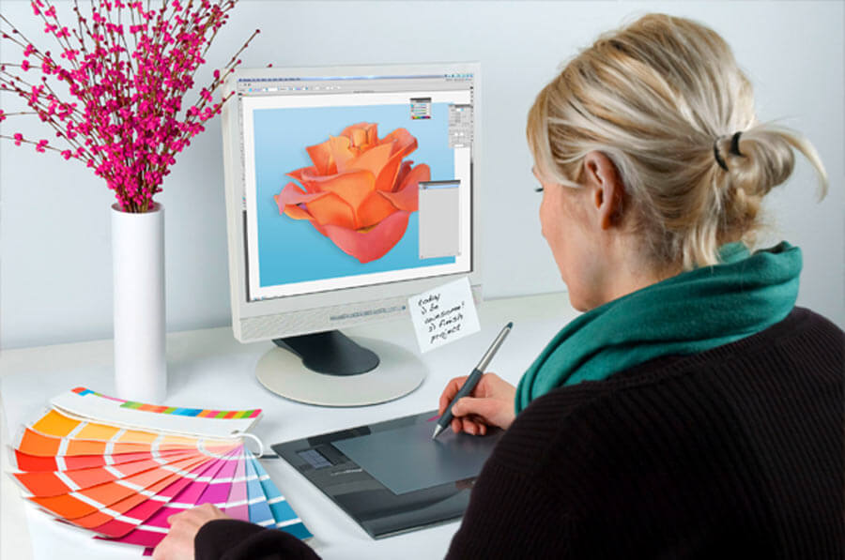
Специалист по рекламе может занимать должности:
рекламного агента;
арт-байера;
копирайтера;
ТВ-продюссера

Slide 6
а также работать
в различных рекламных агентствах,
на телевидении,
в издательствах и редакциях, СМИ,
в дизайн - и фотоиндустриях
и в других организациях любой отрасли

Slide 7
Профессиональные компетенции:
Осуществление поиска рекламных идей.
Разработка авторских рекламных проектов.
Осуществление продвижения рекламного продукта.
Производство рекламной продукции.
Проведение PR-кампаний
Выявление потребительских предпочтений

Slide 8
Программы компьютерной графики
Adobe
In Design
Photoshop
Adobe
Illustrator
Corel DRAW
Adobe
Premiere
Pro
Outline 3D

Slide 9
Adobe
Flash

Slide 10
Области применения профессиональных знаний
Рекламные агентства
Маркетинговые службы предприятий
Сервис-бюро
Телевизионные студии
Дизайнерские отделы фирм
Видео- и фотостудии

Slide 11
Издательское дело
Специальность
42.02.02
Уровень образования - специалист среднего звена (углубленная подготовка)

Slide 12
Срок обучения:
на базе 9 классов – 3 года 10 месяцев;
на базе 11 классов –
2 года 10 месяцев

Slide 13
Квалификация
Редактор
Редактор

Slide 15
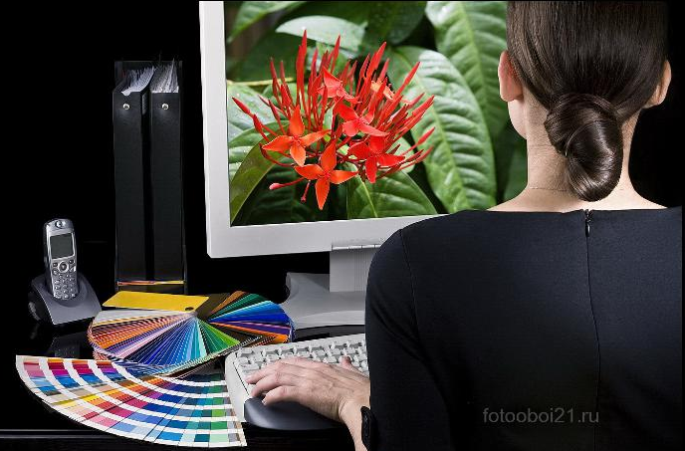
Основные процессы создания издательской продукции:
набор;
создание печатной
формы;
печатание;
доведение печатной продукции до товарного вида.

Slide 16
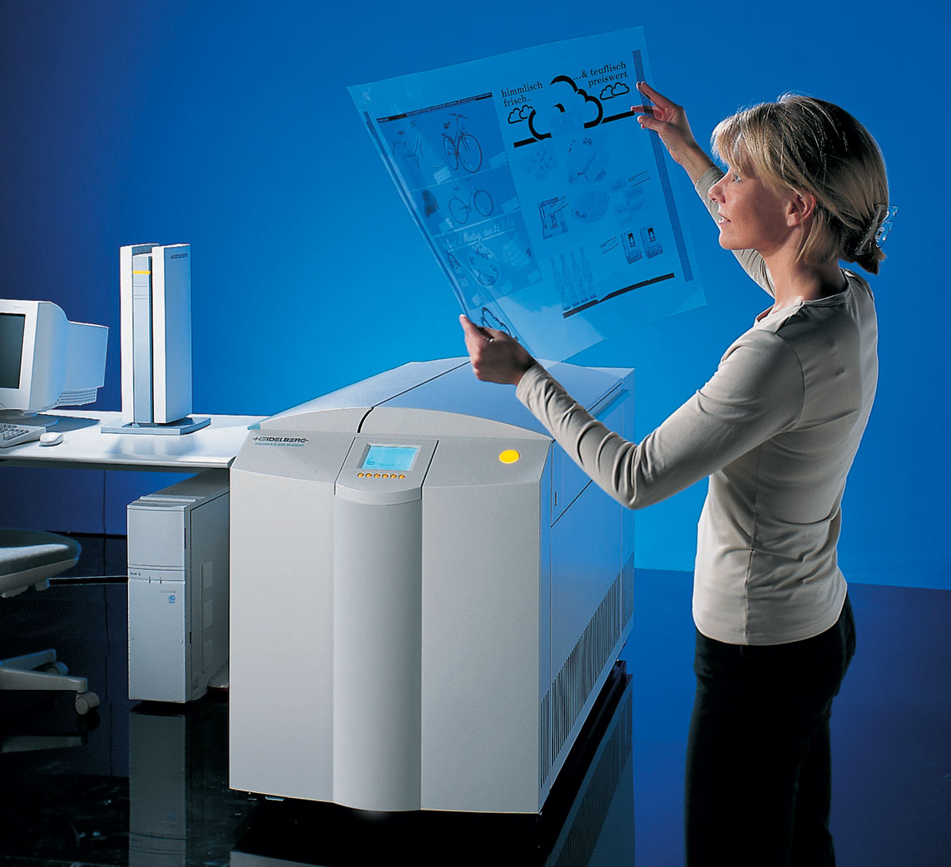
Сферы профессиональной деятельности:
область книжного дела и других систем массовых коммуникаций;
системы организации и управления, научно-технической информации, издательского предпринимательства.

Slide 17
Студенты изучают :
современный русский язык и его стилистику;
корректуру;
основы редактирования;
вёрстку печатных изданий;
прикладную информатику;
информационные технологии
в издательском деле;
шрифты, композицию,
цветоведение
и дизайн

Slide 18
Объекты профессиональной деятельности:
произведения литературы

Slide 19
издания и другая печатная продукция
вторичные информационные материалы

Slide 20
Какими профессиональными качествами должны обладать выпускники специальности «Издательское дело»:
знание различных типов публикаций;
владение языком во всём его богатстве;
знание иностранных языков;
отличное знание ПК .

Slide 21
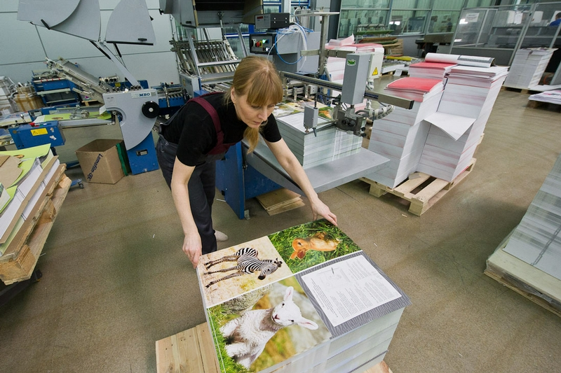
Будущие
профессии:
бильд-редактор;
верстальщик;
издатель;
корректор;
литературный критик;
выпускающий, литературный, технический или художественный редактор;
трафик-менеджер.

Slide 22
Даже Тhe Times случается
напечатать тираж с ошибкой
в заголовке на
первой странице.
Такие ляпы
неизбежны и, по
иронии судьбы,
шедевральны. Но
чем круче редактор,
тем их меньше, и
тем они незаметнее.

Slide 23
Обучение в нашем техникуме:
разработка «оригинал-макета»

Slide 24
разработка дизайна
макета печатного издания

Slide 25
Наши выпускники продолжают обучение в ВУЗах: ДонНУ, ДонНУЭТ, ДонНТУ, ДонНУУ

